Slide 1
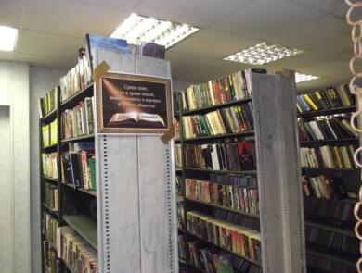
НАУЧНАЯ БИБЛИОТЕКА ВГАУ: ВЧЕРА, СЕГОДНЯ, ЗАВТРА 02.10.2013

Slide 2
Научная библиотека ВГАУ
была основана при Воронежском сельскохозяйственном институте императора Петра I, который был торжественно открыт 4 сентября 1913 г. и стал первым вузом Центрального Черноземья

Slide 3
В основу фонда легли поступления
Государственная Думы;
Государственного Совета;
высших учебных заведений России (Петроградский лесной институт, Московский сельскохозяйственный институт, Императорский Николаевский университет, Московская духовная академия и др.);
губернские земства (Воронежское, Смоленское, Вологодское, Петербургское и др.)

Slide 4
Первые дарители
Глинка К.Д.,
Келлер Б.А.,
Поспелов В.И.,
Добиаш А.А.,
Думанский А.В. и др.

Slide 5
22 сентября 1913 г. библиотека приступила к обслуживанию читателей

Slide 6
Первые годы
Штат – 1 библиотекарь, 2 помощника библиотекаря
Количество читателей - 74
Библиотека была открыта 3 раза в неделю с 11 до 13 часов

Slide 7
На 1 января 1914 г. книжный фонд составлял 4723 экземпляров.

Slide 8
Студенческий читальный зал. 20-ые годы

Slide 9
Состояние библиотечного фонда
1931 г. фонд библиотеки составлял 120 тыс. экземпляров;
1938 г. - около 500 тыс. единиц хранения. В состав фонда входили редкие и ценные издания

Slide 11
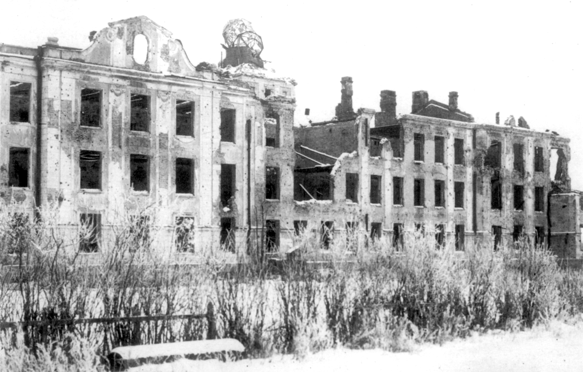

Slide 14
Основные показатели работы Научной библиотеки на 01.01.2013 г.
- объем библиотечного фонда – 1 134 916 ед. хранения;
- количество новых поступлений – 36 191 экз.;
- количество наименований периодических изданий, получаемых по подписке — 353;
- количество читателей – 17447 человек;
- количество книговыдач – 518718 экз.;
- используемая АБИС – сетевая версия РУСЛАН;
- компьютерный парк – 95, в т.ч. количество АРМ для пользователей – 65;
в структуре Библиотеки 5 отделов и Музей редких книг;
количество штатных единиц – 56.

Slide 15
Основные проекты
1. проект АРБИКОН «МАРС»;
2. проект АРБИКОН «МБА/ЭДД»;
3. освоение сетевой версии модуля «Книгообеспеченность»;
4. создание института референтов кафедр;
5. автоматизированная книговыдача;
6. обслуживание пользователей в режиме открытого доступа;
7. организация работы электронного читального зала;
8. организация Музея редких книг ;
9. «Библиотечные гостиные»;
10. создание собственного сайта Библиотеки

Slide 16
Автоматизированная выдача документов библиотечного фонда
Использование системы штрихового кодирования
Внедрена одновременно на всех точках обслуживания
Общеуниверситетский электронный пропуск выполняет функции читательского билета
Для контроля книговыдачи читателями на абонементах учебной литературы установлены мониторы (электронный читательский формуляр)

Slide 19
Обслуживание пользователей в режиме открытого доступа
в читальных залах студентов и научных работников, на абонементе художественной литературы
для предотвращения несанкционированного выноса библиотечных документов, представленных в открытом доступе, в читальных залах установлены противокражные системы

Slide 24
Библиографические БД собственной генерации
Электронный каталог Научной библиотеки (Книги);
Электронный каталог периодических изданий;
Картотека Статьи (аналитическая роспись статей более 100 журналов, получаемых по подписке);
Картотека Труды сотрудников ВГАУ
Заказанные издания
Около 300 тыс. записей

Slide 25
Участие в проектах АРБИКОН
МАРС (Межрегиональная аналитическая роспись статей). НБ ВГАУ расписывает 7 журналов, в т.ч. Вестник ВГАУ
МБА/ЭДД (Межбиблиотечный абонемент/Электронная доставка документов)

Slide 26
Организация доступа к электронным образовательным и научным ресурсам
Формирование Электронной библиотеки ВГАУ: около 1500 документов;
Электронные ресурсы удаленного доступа, в т.ч. электронно-библиотечные системы

Slide 27
Электронные ресурсы удаленного доступа
электронно-библиотечная система «Лань»;
Научная электронная библиотека ELIBRARY.RU (6 журналов);
Электронная версия журнала «Российский налоговый курьер»;
Электронная версия научной базы данных SCIENCE ONLINE-SCIENCE NOW;
электронная версия научной базы данных Nature

Slide 28
Создание института референтов кафедр
- П ВГАУ 5.3.01-2012 Положение о референте кафедры
- И ВГАУ 5.3.04 – 2012 Порядок работы по обеспеченности Университета учебной базой в части, касающейся библиотечно-информационных ресурсов

Slide 29
Уголок референта кафедры
- открытый доступ к новым книгам и журналам, поступившим в Библиотеку за последние 3 года;
- информацию издательств и книготоргующих организаций о вышедших или планирующихся к выпуску изданиях;
- документы, регламентирующие процесс книгообеспеченности учебных дисциплин;
- консультационную помощь преподавателям при составлении списков литературы Рабочих программ учебных дисциплин, карт книгообеспеченности

Slide 31
Организация Музея редких книг

Slide 33
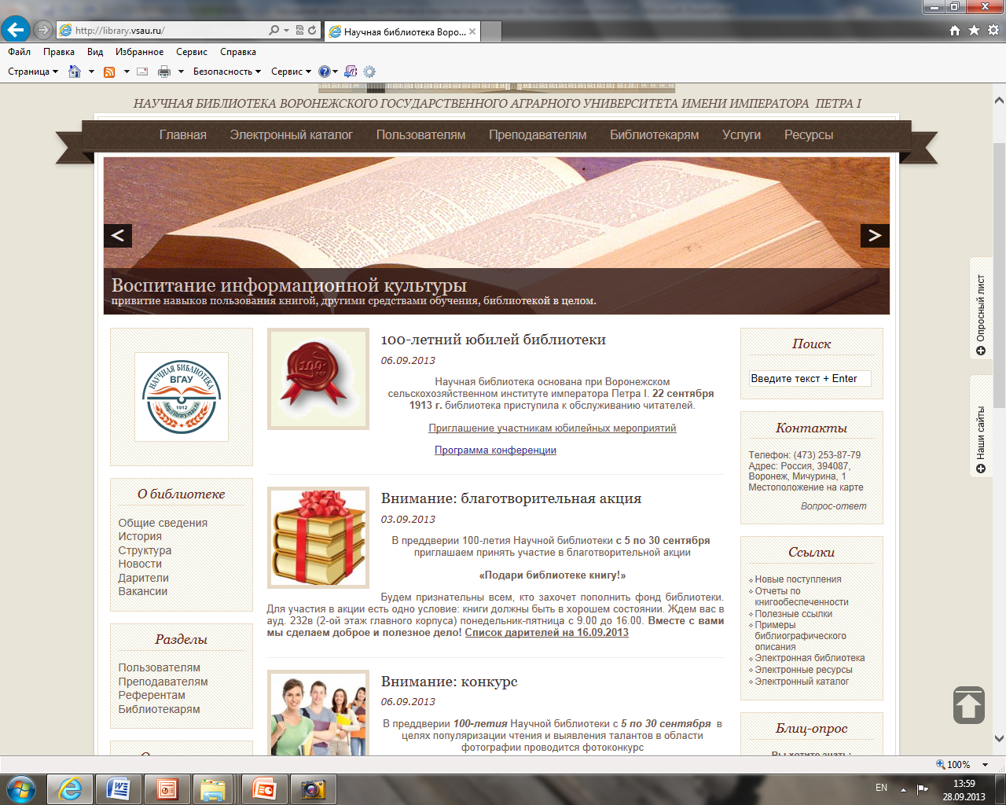

Slide 34
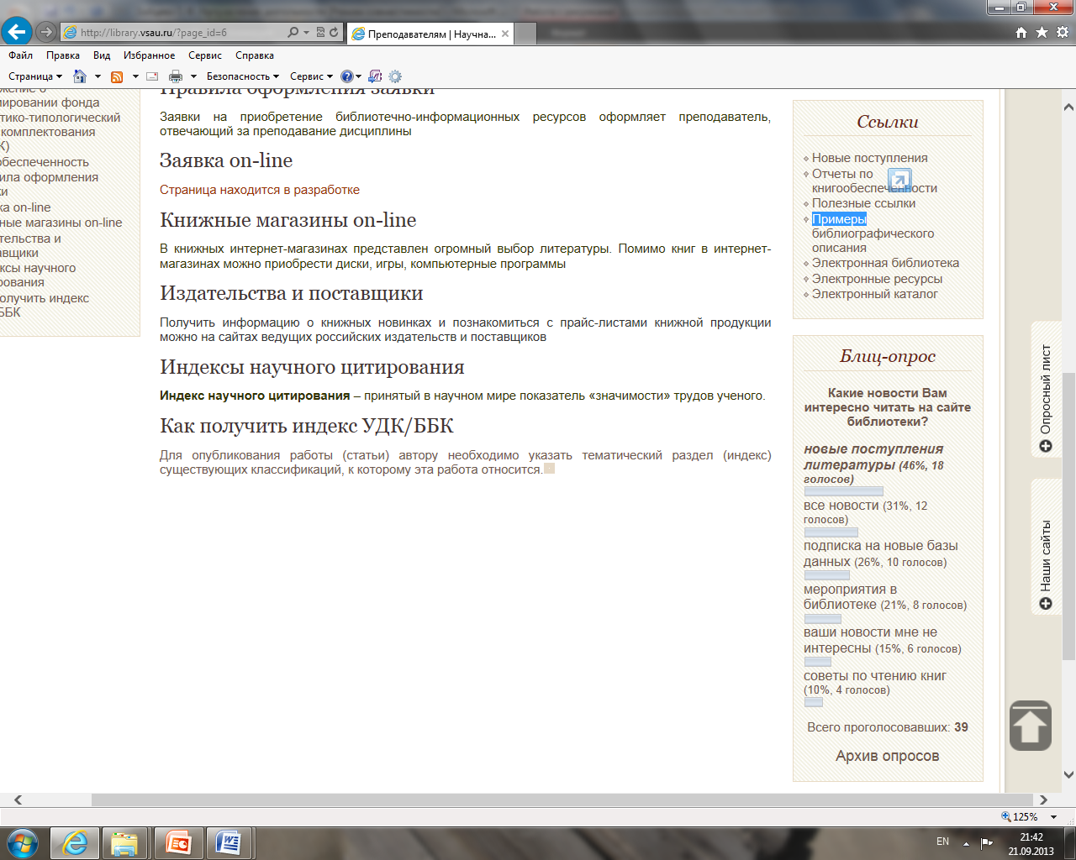

Slide 35
Спасибо за внимание!

